Slide 1
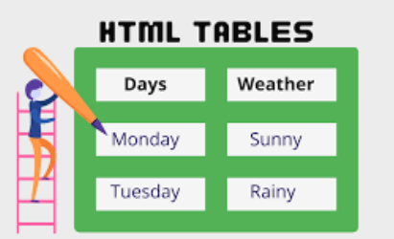
Tabelat

Slide 2
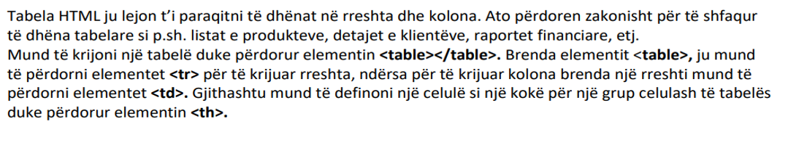
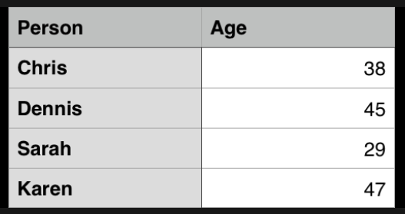
Tabelat

Slide 3
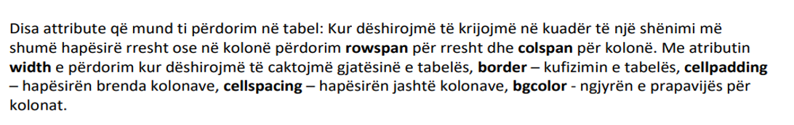
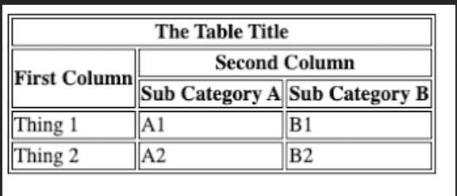

Slide 4
CSS sintaksa
<h1 style=”color:green”>Probit Academy
h1 është tagu,
color- një veti
green-vlera(value) ngjyra për h1

Slide 5
Në vazhdim në kuadër të CSS kemi edhe disa veti tjera :
font-size(madhësia e shkronjave),
background-color(ngjyra e prapavijës),
text-align(pozita e tekstit majtas, djathtas, qendër),
font-family etj.

